Slide 1



Adnodd Addysgu
Cyflwyniad i Therapi Iaith a Lleferydd
Cynhyrchwyd gan:
Prifysgol Metropolitan Caerdydd
Prifysgol Wrecsam
Awst, 2025
Cefnogwyd gan:
Y Coleg Cymraeg Cenedlaethol
Notes:
Sleid 1 – 6 canllaw i hwyluswyr ac adnoddau i baratoi o flaen llaw.
CYFLWYNIAD I’R MYFYRWYR YN CYCHWYN AR SLEID 7.

Slide 2
Yr adnodd hwn
Mae’r adnodd hwn wedi ei ddatblygu ar y cyd gan Brifysgol Metropolitan Caerdydd a Phrifysgol Wrecsam gyda chefnogaeth y Coleg Cymraeg Cenedlaethol.
Bwriad yr adnodd hwn yw:
rhoi gwybodaeth i fyfyrwyr am broffesiwn Therapi Iaith a Lleferydd
Egluro beth yw cyfathrebu a phwysigrwydd y proffesiwn wrth gefnogi unigolion gydag anghenion cyfathrebu
Rhoi blas ar seminar lefel blwyddyn gyntaf yn y brifysgol
Notes:
Mae’r adnodd hwn wedi’i ddatblygu i roi gwybodaeth i fyfyrwyr am broffesiwn Therapi Iaith a Lleferydd. Byddwn yn edrych ar beth yw cyfathrebu, pam mae’r proffesiwn yn bwysig, ac yn rhoi blas ar seminar lefel blwyddyn gyntaf.

Slide 3
Sut i ddefnyddio’r adnodd hwn
Mae gwaith pâr a grŵp o fewn y cyflwyniad (hyd at 4 mewn grŵp).
Bydd angen deunydd ysgrifennu ar bapur megis papur ‘flip-chart’
Bydd angen i arweinydd y sesiwn roi ‖ ar y cyflwyniad er mwyn casglu adborth ac ysgrifennu rhain ar y bwrdd gwyn (neu gyfateb)
Mae’r cyflwyniad wedi ei recordio gyda llais ond os yw’n anodd cael y sain mae yna nodiadau i bob sleid fel bod arweinydd y dosbarth yn gallu cyflwyno’r darn.
Noder, cyflwyniad byr i’r proffesiwn yw hwn. Nid yw’n mynd i ddyfnder ac fe anogir darpar fyfyrwyr i ymchwilio ymhellach i’r proffesiwn os am wneud cais i astudio yn y brifysgol.
Mae labeli ar gyfer gweithgaredd 3 a 4 ar sleidiau 5 a 6. Dylid argraffu rhain a’u torri allan ar gyfer pob grŵp.
Notes:
Mae’r sesiwn yn cynnwys gwaith pâr a grŵp, felly bydd angen papur a deunydd ysgrifennu. Mae’r cyflwyniad wedi’i recordio gyda llais, ond mae nodiadau ar bob sleid os nad yw’r sain ar gael. Cofiwch, dyma gyflwyniad byr – anogir darpar fyfyrwyr i ymchwilio ymhellach os oes diddordeb.

Slide 4
Amodau defnydd
Datblygwyd yr adnodd hwn at ddiben addysgu a hyrwyddo proffesiwn therapi iaith a lleferydd gyda’r bwriad o’i ddefnyddio gan sefydliadau addysgol yn unig.
Nid oes unrhyw gyngor ar gyfer diagnosis na thriniaeth yn y darn hwn ac ni ddylir defnyddio unrhyw ran o’r adnodd ar gyfer gwneud diagnosis o gyflwr meddygol neu yn ymwneud âg anghenion cyfathrebu.
Ni ddylir addasu’r adnodd hwn heb ganiatâd yr awduron.
Ni ddylir cyhoeddi’r adnodd hwn yn annibynnol o’r Coleg Cymraeg Cenedlaethol.
Ni ddylir defnyddio’r cynnwys yn yr adnodd hwn tu draw i’w bwrpas gwreiddiol sef addysgu.
Ni ddylir dyblygu’r sleidiau o’r adnodd hwn ar gyfer adnodd arall.
Notes:
Mae’r adnodd hwn wedi ei ddatblygu at ddiben addysgu yn unig. Nid yw’n cynnwys cyngor ar gyfer diagnosis nac yn addas i’w ddefnyddio tu hwnt i’w bwrpas gwreiddiol. Ni ddylid ei addasu nac ei gyhoeddi heb ganiatâd.

Slide 5
Labeli gweithgaredd 3 (mynegi syniad):
Syniad!
Ynganu seiniau
Dewis geiriau = semanteg
Siarad yn addas = pragmateg
Dewis strwythr brawddeg = cystrawen
Siarad yn rhugl
Dewis y seiniau= ffonoleg
Hunan fonitro
Cydgysylltu cyfarwyddiadau i cyhyrau’r geg
Notes:
Dyma labeli ar gyfer gweithgaredd 3, sy’n ymwneud â mynegi syniad. Byddwch yn eu defnyddio i drefnu’r broses o greu neges lafar. Cofiwch argraffu neu ddefnyddio’r labeli’n ddigidol.

Slide 6
Labeli gweithgaredd 4 (deall y cwestiwn):
Edrych/talu sylw
Gwrando/clywed
Deall geiriau = semanteg
Cofio = cȏf
clywedol
Deall yr ystyr llythrennol ac anlythrennol
Deall strwythr brawddeg =cystrawen
Dehongli cyfathrebu di-iaith
Notes:
Dyma labeli ar gyfer gweithgaredd 4, sy’n ymwneud â deall cwestiwn. Byddwch yn eu defnyddio i drefnu’r broses o dderbyn a phrosesu neges lafar gan rywun arall.

Slide 7


Diddordeb astudio
Therapi Iaith a Lleferydd?
Adnodd Addysgu
Notes:
Ydych chi wedi ystyried astudio Therapi Iaith a Lleferydd? Mae’r sesiwn hon yn cynnig trosolwg o’r proffesiwn ac yn eich helpu i feddwl a allai fod yn llwybr i chi.

Slide 8
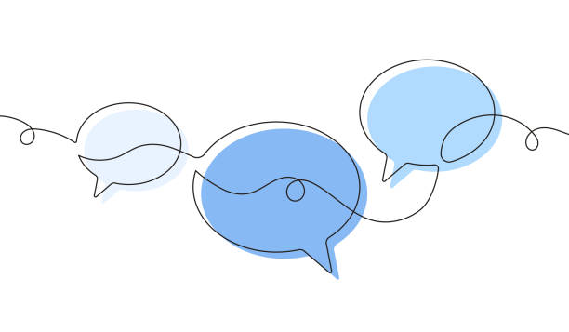
Cynnwys y sesiwn heddiw
Beth yw Therapi Iaith a Lleferydd?
Ystyried cyfathrebu
Ystyried heriau pan fo cyfathrebu yn anodd
Notes:
Dyma’r hyn fyddwn yn ei drafod heddiw: Beth yw Therapi Iaith a Lleferydd? Beth yn union yw ‘cyfathrebu’? A beth sy’n digwydd pan fo cyfathrebu yn anodd?

Slide 9

Gweithgaredd 1
Trafod gyda phartner:
Beth yw dy ddealltwriaeth o
Therapi Iaith a Lleferydd?
Amser: 3 munud
Notes:
Rhoi 2-3 munud I fyfyrwyr feddwl am y proffesiwn. Bydd gan rhai brofiad personol o ThILl
Annog nhw I feddwl am y teitl – beth yw ‘iaith’ a ‘’lleferydd’ yn eu barn nhw.
Allen nhw feddwl am bwy mae therapyddion iaith a lleferydd yn eu cefnogi.
Trafodwch gyda phartner: Beth yw eich dealltwriaeth o Therapi Iaith a Lleferydd? Meddyliwch am y geiriau ‘iaith’ a ‘lleferydd’, a phwy mae therapyddion yn eu cefnogi. Mae gennych ychydig o funudau i drafod.

Slide 10
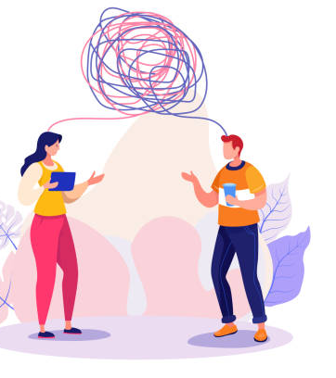
Therapi Iaith a Lleferydd
Mae Therapi Iaith a lleferydd yn broffesiwn sy’n cael ei rheoleiddio can Gyngor Proffesiynau Iechyd a Gofal (Health and Care Professions Council).
Rhaid astudio cwrs is-radd neu meistr i fod yn therapydd iaith a lleferydd.
Mae therapyddion iaith a lleferydd yn gweithio gyda plant ac oedolion sydd ag anghenion lleferydd, iaith, cyfathrebu a/neu yfed bwyta a llyncu.
Ffocws y sesiwn hwn yw cyfathrebu.
Notes:
Mae Therapi Iaith a Lleferydd yn broffesiwn sy’n cael ei rheoleiddio gan Gyngor Proffesiynau Iechyd a Gofal. Mae hyn yn golygu bod rhaid i’r therapyddion ddilyn rheolau penodol i sicrhau eu bod yn gweithio’n ddiogel ac yn deg gyda phawb.
Yn o gystal mae’n ofynnol i unigolion astudio cwrs isradd neu meistr penodol er mwyn bod yn gymwys I weithio fel therapydd iaith a lleferydd.
Mae therapyddion yn cefnogi plant ac oedolion gyda heriau cyfathrebu, lleferydd, iaith, ac weithiau bwyta a llyncu. Ffocws y sesiwn heddiw yw cyfathrebu.
Trafodaeth gyda arweinydd y sesiwn:
Gofynwch am awgrymiadau gan y parau
Nodi bod cwrs penodol ar gyfer hyfforddi fel therapydd iaith a lleferydd ac mae’r teitl yn cael ei rheoleiddio.
Yn hanfodol, gweithio gydag unigolion gyda anghenion cyfathrebu a/neu yfed, bwyta a llyncu yw rol ThILL
Mwy ar y sleid nesaf

Slide 11
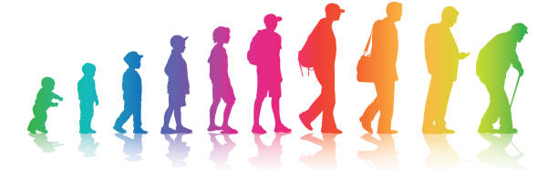
Mae therapyddion iaith a lleferydd yn gweithio gyda
plant ac oedolion – nid oes unrhyw oedran sydd ddim yn gymwys.
gofalwyr ac aelodau teulu – yn aml, mae angen rhoi cefnogaeth i’r rhai sy’n cefnogi’r defnyddiwr gwasanaeth.
aelodau o’r dîm amlddisgyblaethol. Mae gweithio fel rhan o dîm yn rhan hanfodol o waith therapydd iaith a lleferydd.
Notes:
Mae therapyddion iaith a lleferydd yn gweithio gyda phlant ac oedolion o bob oed. Maen nhw hefyd yn cefnogi gofalwyr, teuluoedd, ac yn cydweithio gyda thimau amlddisgyblaethol. Mae’r cydweithio yma’n hanfodol i lwyddiant y therapi.

Slide 12

Mae therapyddion iaith a lleferydd yn gweithio mewn llawer o wahanol leoliadau…
Ysgolion
Ysbytai – cleifion mewnol ac allanol
Cartrefi nyrsio a gofal
Cartref preifat y defnyddiwr gwasanaeth
System cyfiawnder
Canolfannau dydd
Notes:
Mae therapyddion yn gweithio mewn amrywiaeth o leoliadau: ysgolion, ysbytai, cartrefi gofal, cartrefi preifat, y system cyfiawnder, a chanolfannau dydd – dim ond rhai enghreifftiau yw’r rhain. Mae’r gwaith yn amrywiol ac yn ymateb i anghenion unigolion.

Slide 13
Enghreifftiau noder, gallwch ganfod mwy o wybodaeth drwy https://www.rcslt.org/
Notes:
Mae llawer o enghreifftiau o waith therapyddion ar gael. Os ydych chi eisiau dysgu mwy, ewch i wefan Coleg Brenhinol y Therapyddion Iaith a Lleferydd – rcslt.org.uk.
Mae yn daflenni gwybodaeth Cymraeg ar gael yma; https://www.rcslt.org/speech-and-language-therapy/welsh-language-factsheets-taflenni-ffeithio-cymraeg/

Slide 14
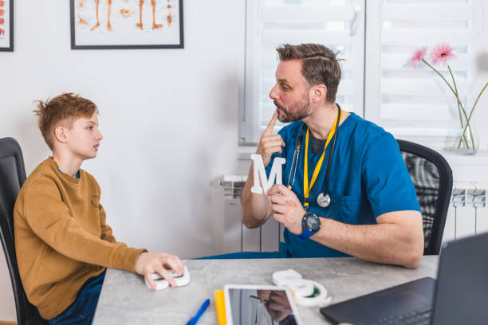

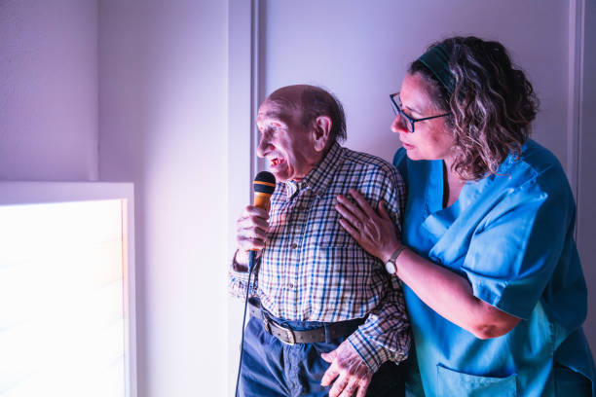
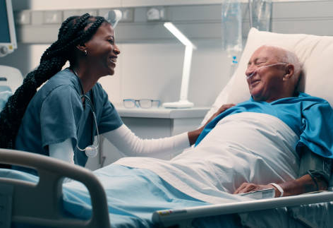
Lleferydd
Deall iaith
Mynegiant iaith
Llais
Rhuglder
Notes:
Mae cyfathrebu yn cynnwys sawl elfen:
Lleferydd – y ffordd rydyn ni’n ynganu geiriau.
Dealltwriaeth iaith – gallu deall beth mae pobl eraill yn ei ddweud neu ei ysgrifennu.
Mynegiant – defnyddio geiriau i ddweud beth rydyn ni’n feddwl neu’n teimlo.
Llais – y sain sy’n dod o’n ceg pan rydyn ni’n siarad.
Rhuglder – pa mor llyfn ac esmwyth yw’r ffordd rydyn ni’n siarad.
Mae pob un o’r rhain yn gallu bod yn her i rai pobl ar wahanol adegau yn eu bywydau

Slide 15


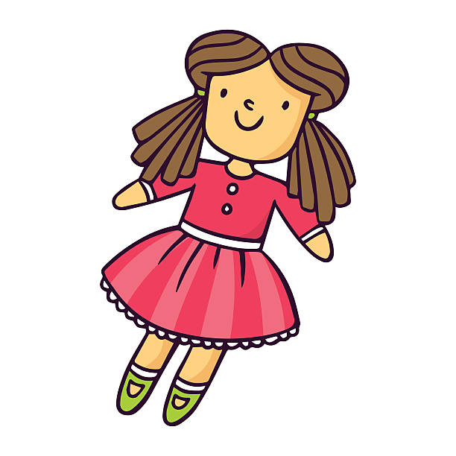
Lleferydd plant
Pan fo angen cefnogaeth gyda ffurfio seiniau wrth siarad.
Mae’r plentyn yn ei chael yn anodd i ynganu seiniau ac felly mae’n anodd i eraill eu deall wrth siarad.
cath → cas, trên → sêm, doli → dochi
Notes:
Lleferydd Plant
Mae patrwm seiniau a lleferydd plentyn yn datblygu dros amser, gyda rhai seniniau yn datblygu yn gynt nag eraill.
Pan fo plentyn yn cael anhawster ynganu seiniau, gall hyn effeithio ar eu gallu i gyfathrebu’n glir. Er enghraifft, gall ‘cath’ ddod allan fel ‘cas’. Weithiau mae seiniau plentyn yn datblygu yn fwy araf na’r disgwyl ond yn dilyn y patrwm naturiol..
Mae rhai plant yn cael anhawster mwy cymhleth ble mae angen cyfnod o therapi i’w cefnogi i ddatblygu’r sain a’i ddefnyddio wrth siarad.
"Pan fo plentyn yn cael anhawster ynganu seiniau, gall hyn effeithio ar eu gallu i gyfathrebu’n glir. Er enghraifft, gall ‘cath’ ddod allan fel ‘cas’. Mae patrwm naturiol i blant ddysgu seiniau dros amser, ac mae rhai yn datblygu’n araf ond yn unol â’r patrwm hwn. Fodd bynnag, mae rhai plant yn wynebu anawsterau mwy cymhleth ac yn elwa o gefnogaeth therapiwtig i ddatblygu’r seiniau’n gywir."

Slide 16

Lleferydd oedolion
Fe all lleferydd person gael ei effeithio o ganlyniad i newid i’r cyhyrau yn y geg sy’n creu seiniau lleferydd.
Enghreifftiau yw strôc, Parkinson’s a Clefyd Motor Niwron.
Pan fo cyhyrau y geg yn wan, mae’r seiniau ar gyfer lleferydd yn gallu bod yn aneglur.
‘Dysarthria’ yw’r term clinigol am hyn.
Notes:
“Nesaf, gadewch i ni edrych ar leferydd oedolion.
Mae newidiadau I leferydd oedolyn yn gallu digwydd pan mae’r cyhyrau rydym yn eu defnyddio ar gyfer siarad yn cael eu heffeithio – gall cyhyrau fod yn wan, neu’n ei chael hi’n anodd I symud yn y drefn gywir. ‘Dysarthria’ yw’r term clinigol am hyn. Gall pobl gyda dysarthria siarad yn fwy tawel a gall seiniau ar gyfer lleferydd fod yn aneglur oherwydd bod y cyhyrau wedi gwanhau.
Mae’n gallu datblygu mewn oedolion ar ôl rhywbeth fel strôc, anaf i’r ymennydd, neu gyflwr niwrolegol fel Parkinsons neu clefyd Motor Niwron.
Yn y bôn, yr hyn sy’n digwydd yw nad yw’r ymennydd, y nerfau, neu’r cyhyrau sy’n rheoli’r siarad yn gweithio gyda’i gilydd yn iawn, felly mae’r negeseuon sy’n dweud wrth cyhyrau’n ceg, fel y gwefus neu’r dafod, sut I symyd yn cael eu cymysgu.

Slide 17
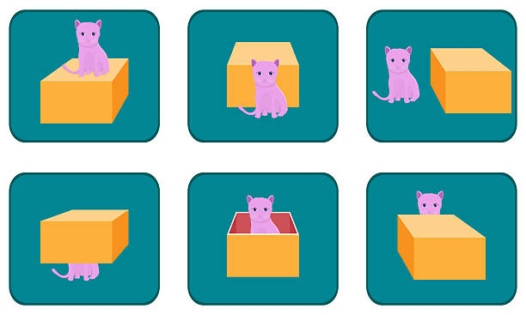
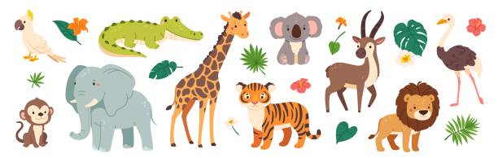
Datblygiad iaith plant
Mae plant yn datblygu sgiliau iaith wrth iddynt dyfu.
Mae rhai plant yn cael anhawster gyda’u datblygiad iaith. Mae hyn yn gallu arwain at anhawster defnyddio geiriau i fynegi eu hunain a hefyd i ddeall iaith. Gall hyn fod yn rhwystredig iawn.
Notes:
"Mae plant yn datblygu iaith wrth iddynt dyfu – maen nhw’n dysgu sut i ddefnyddio geiriau, sut i’w rhoi yn y drefn gywir, a sut i ddeall beth mae pobl eraill yn ei ddweud. Yn ystod blynyddoedd cynnar, maen nhw’n dechrau gyda synau a geiriau syml, ac wedyn yn adeiladu brawddegau hirach wrth iddynt ennill mwy o brofiad. Wrth siarad gyda phobl o’u cwmpas, maen nhw’n dysgu rheolau iaith yn naturiol, fel trefn geiriau a sut i newid berfau.
I rai plant, gall hyn fod yn fwy heriol. Er enghraifft, efallai eu bod yn cael trafferth gyda geirfa (darganfod y geiriau cywir), arddodiaid (geiriau fel 'mewn', 'ar', 'o dan'), berfau (fel 'mynd', 'neidio') neu ansoddeiriau (fel 'mawr', 'cyflym'). Weithiau mae anawsterau iaith yn gwneud hi’n anodd mynegi syniadau neu ddeall beth mae eraill yn ei ddweud, a gall hyn achosi rhwystredigaeth.
Mae therapyddion iaith a lleferydd yn gallu asesu sgiliau iaith plentyn, i weld ble maen nhw ar y llwybr datblygiad, ac i benderfynu a oes angen cymorth ychwanegol i’w helpu i ddatblygu a chysylltu’n well ag eraill."
Arddodiaid – efallai nad yw’r plentyn wedi datblygu eu dealltwriaeth a defnydd o’r termau ‘ar’, ‘yn’ ‘mewn’ ‘o dan’ …..
Gall geirfa enwau fod yn anodd I rai plant hefyd yn ogystal a berfau ac ansoddeiriau.
Mae therapydd iaith a lleferydd yn gallu asesu plentyn I weld ble ar y patrwm datblygu iaith mae nhw ac adnabod os oes angen cymorth arnynt gyda’u sgiliau iaith.

Slide 18
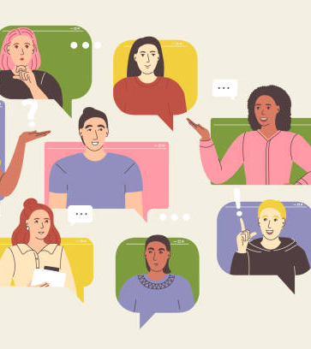
Iaith oedolion
Mae gwahanol gyflyrau niwrolegol yn gallu effeithio y rhan o’r ymennydd sy’n rheoli dealltwriaeth a defnydd iaith.
Gall cyflyrau megis strôc, niwed trawmatig i’r ymennydd a tiwmor ar yr ymennydd effeithio’r rhan hwn o’r ymennydd.
I rai, mae deall iaith yn anodd.
I eraill, mae’n anodd canfod y geiriau cywir i gyfathrebu.
Gall deall iaith a mynegi iaith bod yn anodd i rai.
‘Affasia’ yw’r term clinigol am hyn.
Notes:
"Gall cyflyrau niwrolegol effeithio ar y ffordd mae’r ymennydd yn gweithio, ac o ganlyniad gall hyn greu anawsterau wrth ddeall neu fynegi iaith. Mae’r ymennydd yn rheoli gwahanol agweddau ar iaith – megis gwrando, cofio geiriau, a chreu brawddegau. Pan fydd rhywun yn profi strôc neu niwed i’r ymennydd, gall y rhannau hyn gael eu heffeithio.
Weithiau mae unigolyn yn cael trafferth deall beth mae pobl eraill yn ei ddweud; weithiau mae’n anodd dod o hyd i’r geiriau cywir, neu adeiladu brawddegau sy’n gwneud synnwyr. Mewn achosion eraill, mae’r person yn gwybod yn union beth maen nhw eisiau dweud, ond ddim yn gallu ei fynegi’n glir oherwydd bod y signalau rhwng yr ymennydd a’r lleferydd wedi’u tarfu.
Gelwir y math hwn o anhawster yn ‘affasia’, ac mae’n gallu effeithio ar bobl mewn ffyrdd gwahanol, yn dibynnu ar ba ran o’r ymennydd sydd wedi’i niweidio."

Slide 19
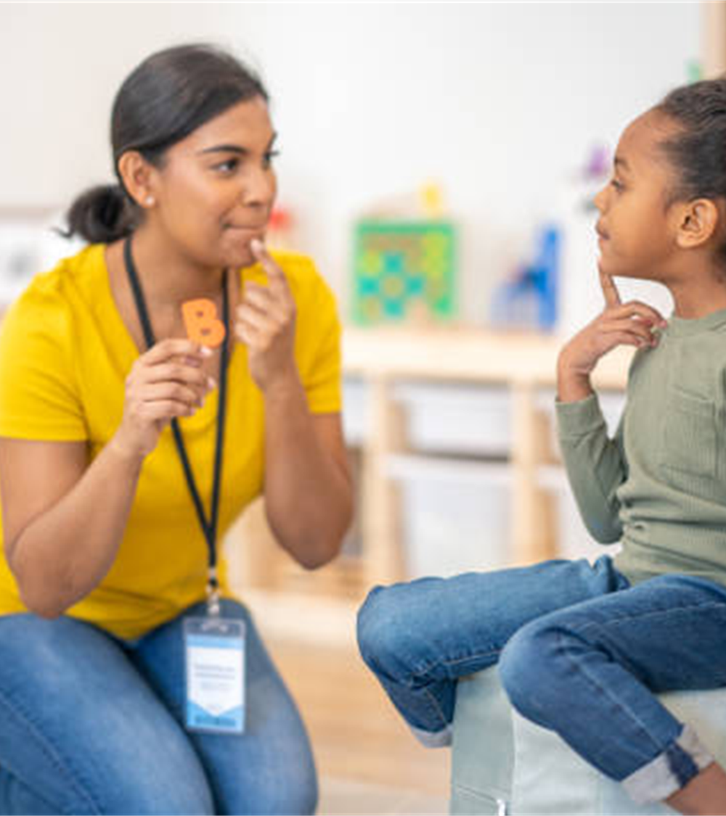
Atal dweud
Gall plentyn (ac oedolyn) ei chael yn rhwystredig creu lleferydd sy’n llifo’n rhwydd – mae hyn yn cael ei alw’n atal dweud (stammer neu stutter yn Saesneg).
Mae gwahanol raglenni o therapi yn gallu targedu hyn.
Mae’r unigolyn yn dysgu strategaethau i helpu gyda rhuglder eu lleferydd.
Notes:
Gall plentyn, neu oedolyn, ei chael yn rhwystredig pan nad yw eu lleferydd yn llifo’n rhwydd. Gelwir hyn yn atal dweud – neu stammer / stutter yn Saesneg. Gall atal dweud olygu bod rhywun yn ailadrodd synau neu sillafau, neu’n stopio’n sydyn wrth siarad.
Weithiau, gall hyn achosi teimladau o rwystredigaeth.
Mae therapïau ar gael i helpu unigolion i deimlo’n fwy hyderus wrth gyfathrebu, gan ddarparu cymorth a strategaethau i wneud siarad yn haws a llai straen
Termau eraill: stammer, stutter, dysfluent

Slide 20
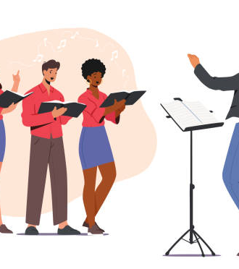
Llais – plant ac oedolion
Rydym yn cynhyrchu llais yn y laryncs ac mae’r sain yn cael ei siapio i greu seiniau geiriau drwy’r llwybr llais.
Er mwyn cynhyrchu lleferydd mae’n rhaid cael aer o’r ysgyfaint sydd yna’n teithio heibio’r tannau llais sydd yn y laryncs i greu sain ac yna mae’r cyhyrau yn y geg yn siapio’r seiniau.
Pan fo tannau’r llais wedi eu niweidio, gall ansawdd y llais newid.
Gall gor ddefnyddio’r llais arwain at niwed. Weithiau mae nodiwlau yn tyfu ar y tannau llais sydd angen triniaeth.
Notes:
Mae llais yn cael ei gynhyrchu yn y laryncs – cyfeirwyd ato weithiau fel y “Voice Box” – dyma ran o’r corff sydd yn cynnwys y tannau llais.
Mae’r sain a gynhyrchwyd yn y laryncs yn cael ei siapio I greu seiniau a geiriau trwy’r llwybr llais.
Er mwyn cynhyrchu lleferydd mae’n rhaid cael aer o’r ysgyfaint sydd yna’n teithio heibio’r tannau llais sydd yn y laryncs i greu sain ac yna mae’r cyhyrau yn y geg yn siapio’r seiniau.
Os yw’r tannau llais wedi’u niweidio – er enghraifft drwy salwch neu or-ddefnyddio’r llais – gall ansawdd y llais newid. Weithiau, mae nodiwlau bach yn tyfu ar y tannau llais ac mae angen triniaeth. Mae’n bwysig deall sut mae llais yn gweithio er mwyn ei gadw’n iach.
Am wybodaeth pellach yn y Gymraeg am sut mae llais a seiniau lleferydd yn cael eu cynhyrchu gweler adnodd y Coleg Cymraeg Cenedlaethol “Cyflwyniad i Ieithyddiaeth’ gan Srah Cooper a Laura Arman (golgn) ar wefan y CCC.

Slide 21
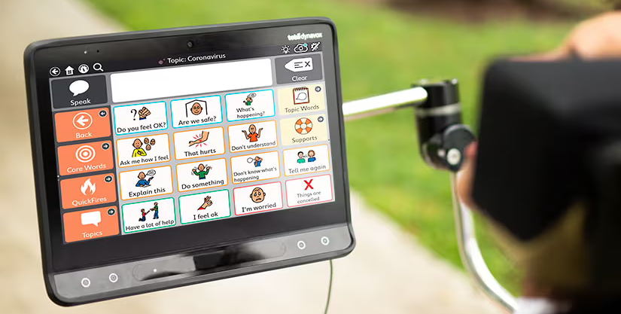
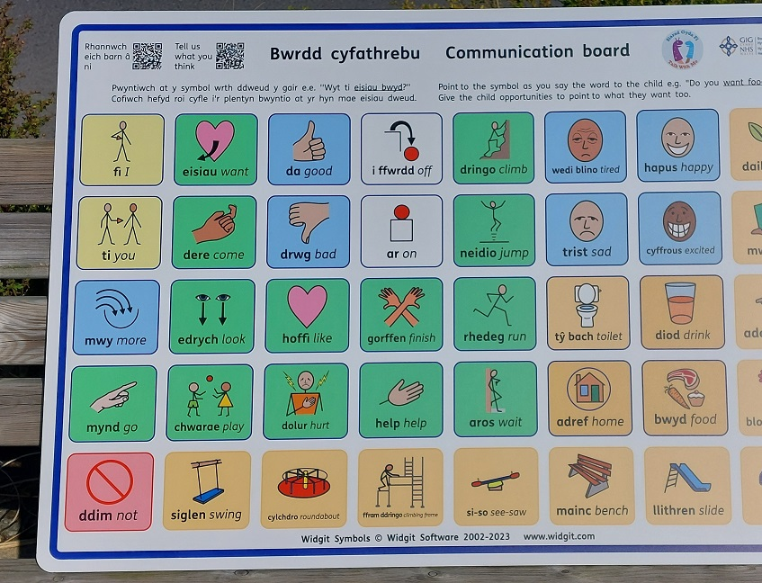
Technoleg i gefnogi cyfathrebu
Ydych chi erioed wedi gweld dyfais cyfathrebu yn cael ei ddefnyddio?
Mae nifer o adnoddau ar gael ac mae’n ddibynnol ar anghenion yr unigolyn.
Mae technoleg cyfathrebu yn cael ei ddefnyddio gan blant ac oedolion.
Mae therapyddion iaith a lleferydd arbenigol yn gallu gweithio gyda unigolyn i ganfod y teclun neu adnodd sy’n gweithio orau iddyn nhw.
Notes:
Ydych chi erioed wedi gweld dyfais cyfathrebu yn cael ei defnyddio?
Mae nifer o adnoddau ar gael, o dabledi a meddalwedd arbennig i ddyfeisiau sy’n defnyddio lluniau neu eiconau, a hefyd adnoddau mwy syml fel byrddau cyfathrebu neu cardiau lluniau. Mae’r dewis yn dibynnu ar anghenion unigolyn, eu gallu i siarad, a sut maen nhw’n hoffi cyfathrebu.
Gall technoleg cyfathrebu gael ei defnyddio gan blant ac oedolion i fynegi eu hunain, gofyn cwestiynau, a chyfrannu mewn sgyrsiau bob dydd.
Mae therapyddion iaith a lleferydd arbenigol yn gweithio gyda phobl i ganfod y teclyn neu’r adnodd sy’n gweithio orau iddyn nhw, ac i ddysgu sut i’w ddefnyddio’n effeithiol, gan helpu unigolion i deimlo mwy hyderus wrth gyfathrebu.

Slide 22
Gweithgaredd 2
Mewn grwpiau o 4 neu lai, trafodwch:
Sut fydde chi’n diffinio cyfathrebu?
Beth sydd ei angen arnom i gyfathrebu yn llwyddiannus?
Amser: 7 munud
Notes:
Mewn grwpiau o 4 neu lai, trafodwch: Sut fyddech chi’n diffinio cyfathrebu? Beth sydd ei angen arnom i gyfathrebu’n llwyddiannus? Defnyddiwch bapur i ysgrifennu eich syniadau.
Gan roi papur i bob grwp dylai myfyrwyr ysgrifennu eu syniadau am yr hyn sydd ei angen i gyfathrebu.
Bydd rhai yn meddwl am siarad, ysgrifennu, arwyddo
Pwyntiau arall, fydd yn dod I fyny ymhellach yn y cyflwyniad, yw’r angen I gael ‘syniad’ I gyfathrebu, y gallu i glywed a phrosesu neu ddarllen.
Mae angen deall yr un iaith hefyd.

Slide 23
Cyfathrebu
Mae cyfathrebu yn broses ble mae neges yn cael ei rannu.
Er mwyn i gyfathrebu fod yn llwyddiannus mae angen o leiaf dau berson.
Mae angen i’r ddau berson ddeall yr un iaith sy’n cael ei ddefnyddio (neu system gyfathrebu).
Mae’n dibynnu ar system o ddeall iaith a mynegi iaith.
Gall cyfathrebu fod ar ffurf clywedol (siarad), gweledol (ysgrifen neu luniau) neu synhwyraidd arall (mae rhai yn dibynnu ar gyffwrdd er enghraifft).
Notes:
Mae cyfathrebu yn broses lle mae neges yn cael ei rannu rhwng o leiaf dau berson. Gall hyn fod yn siarad, ysgrifennu, defnyddio arwyddion neu hyd yn oed cyfathrebu drwy gyffwrdd neu edrych. Er mwyn i’r neges gael ei deall yn iawn, mae’n bwysig bod y ddau berson yn deall yr un iaith neu system gyfathrebu. Mae cyfathrebu’n dibynnu ar allu i feddwl am syniad, dewis geiriau, eu trefnu’n gywir, a’u mynegi’n glir – ac i’r person arall allu gwrando, deall a ymateb. Sut ydych chi wedi cyfathrebu heddiw?
Mae gwahanol ffyrdd o gyfathrebu,.
Sut mae’r myfyrwyr wedi cyfathrebu hyd yn hyn heddiw? Ar lafar, dros apps, drwy wenu, drwy gyswllt llygaid.
Mae cyfathrebu yn broses lle mae neges yn cael ei rannu rhwng o leiaf dau berson. Mae’n hanfodol bod y ddau’n deall yr un iaith neu system gyfathrebu. Gall cyfathrebu fod yn lafar, ysgrifenedig, gweledol neu hyd yn oed drwy gyffwrdd. Sut ydych chi wedi cyfathrebu heddiw?

Slide 24
Gweithgaredd 3:
Mewn grwp o 4 neu lai, trefnwch y labeli i ddisgrifio y broses o ddweud y syniad
“heno, rydw i am fynd i’r traeth gyda Jac y ci a chael hufen iâ”.
Amser: 10 munud
Notes:
Mewn grŵp o 4 neu lai, trefnwch y labeli i ddisgrifio’r broses o fynegi’r syniad: 'Heno, rydw i am fynd i’r traeth gyda Jac y ci a chael hufen iâ’.
Bydd angen y labeli ar sleid 5 wedi eu hargraffu a thorri allan neu ar ffurf digidol er mwyn eu rhoi yn y trefn cywir.
Os am gefnogi: ‘syniad’ sydd ar ben y gadwyn…. Yna mae’n mynd mlaen i broses sy’n arwain at fynegiant ac yna dealltwriaeth iaith

Slide 25
Gweithgaredd 4:
Mewn grwp o 4 neu lai, trefnwch y labeli i ddisgrifio y broses o ddeall ffrind yn dweud:
“wyt ti eisiau dod gyda mi am dro i’r traeth gyda fi a Jac y ci a chael hufen iâ heno”.
Amser: 10 munud
Notes:
Mewn grŵp o 4 neu lai, trefnwch y labeli i ddisgrifio’r broses o ddeall y cwestiwn: 'Wyt ti eisiau dod gyda mi am dro i’r traeth gyda fi a Jac y ci a chael hufen iâ heno?' Defnyddiwch y labeli i ddangos sut rydym yn prosesu ac ymateb i’r wybodaeth.
Bydd angen y labeli ar sleid 6 wedi eu argraffu a thorri allan neu ar ffurf digidol er mwyn eu rhoi yn y trefn cywir.
Os am gefnogi: ‘syniad’ sydd ar ben y gadwyn…. Yna mae’n mynd mlaen I broses sy’n arwain at fynegiant ac yna dealltwriaeth iaith

Slide 26



Adborth
Beth am i bawb helpu creu y gadwyn ar y bwrdd gwyn / sgrin clyfar
Notes:
Gellir derbyn yr adborth / syniadau yn y fformat mwyaf cyfleus. Mae ysgrifennu’r lebeli ar ffwrdd gwyn neu sgrin clyfar yn ddefnyddiol.
Prif bwrpas y weithgaredd yw adnabod y gwahaniaeth rhwng deall iaith a mynegi iaith ac yna gwerthfawrogi pa mor gymhleth yw hyn

Slide 27

Er mwyn mynegi y syniad…
Rhaid gwybod bod y person yn deall yr iaith sy’n cael ei siarad.
Rhaid cael syniad i’w rannu
Cael y geiriau cywir h.y. nid dewis gair arall e.e. ‘cath’ yn lle ‘ci’
Cael termau cywir am amser – heno, yfory, ddoe
Rhoi’r geiriau yn y trefn cywir – “Jac, heno dod tisio lan-mor hefo fi!”
Dewis y synnau cywir a’u rhoi yn y trefn cywir ‘jac’ nid ‘caj’, ‘lan-mor’, nid ‘rom-lan’
Gyrru negeseuon i’r cyhyrau i ffurfio’r seiniau cywir er mwyn eu ynganu
Defnyddio tôn cywir – gofyn cwestiwn, dweud yn gadarn….
Notes:
"Er mwyn cyfathrebu’n glir, , mae sawl cam yn digwydd yn y corff a’r ymennydd. Mae’n rhaid i’r person allu deall yr iaith sy’n cael ei siarad ac mae angen cael syniad – rhywbeth rydych chi eisiau ei ddweud. Wedyn, mae’n rhaid dewis y geiriau cywir i fynegi’r syniad hwnnw – er enghraifft, dweud ‘ci’ yn hytrach na ‘cath’ – a defnyddio termau amser cywir fel ‘heno’, ‘yfory’ neu ‘ddoe’.
Unwaith mae’r geiriau wedi’u dewis, rhaid eu rhoi yn y trefn gywir e.e. mae’r holl eiriau cywir yn y frawddeg 'Jac, heno dod i’r lan-môr hefo fi!’ ond mae’r drefn yn anghywir ac yn lleihau pa mor effeithiol yw;r mynegiant. Yn ogystal, mae angen dewis y synnau cywir a’u rhoi yn y trefn gywir, fel ‘jac’ nid ‘caj’, neu ‘lan-môr’ nid ‘rom-lan’.
Yn olaf, rhaid gyrru’r negeseuon i’r cyhyrau i ffurfio’r seiniau cywir, ynganu’n glir, a defnyddio’r tôn cywir i fynegi cwestiynau neu bethau’n gadarn. Mae’r broses hon yn gymhleth ac yn gofyn am lawer o gydgysylltu rhwng gwahanol rannau o’r corff a’r ymennydd.
"

Slide 28

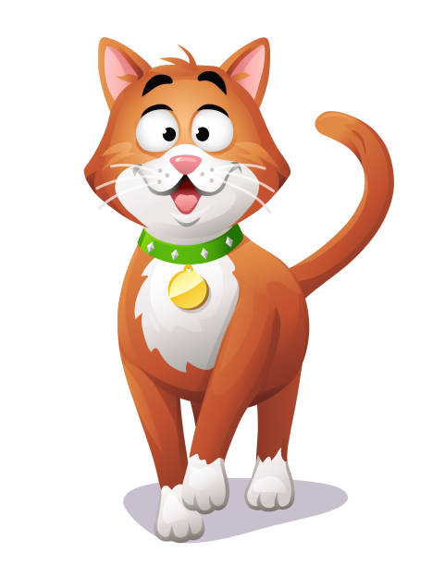
Er mwyn deall y cwestiwn….
Rhaid cael system synhwyraidd – clywed y wybodaeth.
Prosesu’r geiriau i ddeall y neges e.e. gwybod mai
yw ‘ci’ a nid
Deall termau amserol megis ‘heno’ a nid ei ddehongli fel ‘nos ‘fory’.
Dehongli trefn y geiriau yn y frawddeg.
Ffurfio ymateb – felly gallu meddwl beth yw’r trefniadau am heno, ydwi’n rhydd, ydw i eisiau mynd?
Gall rhai gyda anhawster deall iaith ei chael yn anodd i brosesu y wybodaeth sy’n cael ei roi.
Notes:
Er mwyn deall iaith, rhaid cael system synhwyraidd, e.e. I ddeall iaith ar lafar rhaid i’r person allu clywed a derbyn y wybodaeth gyntaf. Yn ail, mae’n rhaid prosesu’r geiriau i ddeall y neges, fel gwybod bod y syniad o anifail blewog gyda pedair coes sy’n dweud “Woof”yn golygu ‘ci’ ac bod anifail bach blewog sy’n dweud “miaw” yn rhywbeth gwahanol.
Maen nhw hefyd angen deall termau amserol, fel ‘heno’, heb ei gamddehongli fel ‘nos yfory’. Yn ogystal, mae’n rhaid dehongli trefn y geiriau yn y frawddeg i sicrhau bod ystyr cywir yn cael ei drosglwyddo.
Y cam nesaf yw gallu ffurfio ymateb, megis penderfynu beth yw’r trefniadau ar gyfer heno, a phenderfynu a ydynt yn rhydd ac eisiau cymryd rhan.
Mae rhai pobl sydd ag anhawster deall iaith yn ei chael yn anodd prosesu’r wybodaeth sy’n cael ei rhoi, sy’n gallu gwneud cyfathrebu’n heriol.

Slide 29

Felly, mae cyfathrebu yn gymhleth
Sut fyddai person yn teimlo tybed petai
yn anodd iddynt ddeall sgwrs?
yn anodd canfod geiriau er mwyn cyfleu eu neges?
eu llais yn dawel ac yn anodd eu clywed mewn cyd-destun cymdeithasol?
eraill ddim yn eu cynnwys mewn sgwrs oherwydd eu anghenion cyfathrebu?
Notes:
Defnyddiwch yr amser yma i gymryd atebion o lawr y dosbarth.
Dylai myfyrwyr feddwl am y rhwystredigaeth sy’n gallu dod o beidio gallu cyfleu neges
Yn aml, mae unigolion gyda anghenion cyfathrebu yn tueddu I beidio cyfrannu am fod eraill yn ddi-amynedd a ddim yn rhoi cyfle iddyn nhw gyfathrebu
Mae cyfathrebu yn broses gymhleth. Meddyliwch sut fyddai rhywun yn teimlo pe bai’n anodd iddynt ddeall sgwrs, canfod geiriau, neu pe bai eu llais yn rhy dawel i’w glywed. Gall hyn arwain at deimlad o gael eu heithrio. Gadewch i ni gasglu syniadau o’r dosbarth.

Slide 30
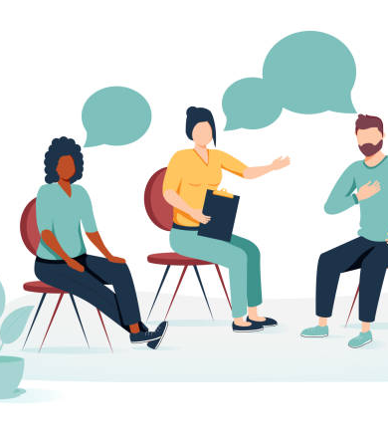
Sut y gallwch helpu
Rhoi amser i rhywun gyfathrebu
Weithiau mae ysgrifennu prif air yn helpu dealltwriaeth
Mae rhai yn defnyddio teclyn cyfathrebu – dangoswch ddiddordeb yn hyn
Byddwch yn amyneddgar a charedig
Cymrwch y cyfle am unrhyw hyfforddiant sydd ar gael i ddysgu am gefnogi unigolion
Notes:
Gallwch helpu drwy roi amser i rywun gyfathrebu, defnyddio geiriau allweddol, dangos diddordeb mewn teclynnau cyfathrebu, a bod yn amyneddgar. Mae hyfforddiant ar gael – cymrwch bob cyfle i ddysgu sut i gefnogi eraill.

Slide 31
Therapyddion Iaith a Lleferydd
Mae ThILl yn arbenigo mewn asesu anghenion unigolion er mwyn eu cefnogi i gyfathrebu yn y ffordd orau.
Mae ThILl yn gallu dylunio cynllun therapi neu addysgiadol ar gyfer unigolion fel bod eu sgiliau cyfathrebu yn cael eu cryfhau.
Mae gan ThILl ran bwysig mewn eirioli dros rai sydd ag anghenion cyfathrebu.
Gall mewnbwn ThILl fod dros dymor byr neu’n hir dymor – mae hyn yn ddibynnol ar anghenion yr unigolun a’r amcanion therapi.
Notes:
Mae therapydd iaith a lleferydd, neu ThILl, yn arbenigo mewn asesu anghenion unigolion i’w helpu i gyfathrebu’n effeithiol. Yn eu gwaith, mae ThILl yn ystyried pob agwedd o fywyd unigolyn – nid yn unig eu sgiliau iaith eu hunain, ond hefyd sut mae iechyd corfforol, emosiynau, hyder, ac amgylchedd cymdeithasol yn dylanwadu ar gyfathrebu.
Mae ThILl yn gweithio gyda phobl i gynllunio therapi sy’n cryfhau sgiliau cyfathrebu tra’n ystyried eu profiadau personol, eu teimladau, a’r ffordd y maen nhw’n rhyngweithio gyda’r teulu, ysgol, a’r gymuned. Drwy hyn, nid yn unig y maen nhw’n cefnogi’r sgiliau iaith, ond hefyd yn helpu unigolion i deimlo’n fwy hyderus ac annibynnol wrth gyfathrebu bob dydd.
Mae’r gefnogaeth hon yn gallu bod dros dymor byr neu dymor hir, yn dibynnu ar anghenion unigolion a’u hamcanion therapi, gyda nod clir i wella gallu cyfathrebu mewn ffordd gynhwysol sy’n cydnabod yr holl ffactorau sy’n dylanwadu ar fywyd y person

Slide 32

Pwysigrwydd y Gymraeg
Mae Llywodraeth Cymru wedi nodi bod unigolion sydd angen gwasanaethau Therapi Iaith a Lleferydd yn un o’r prif rai sydd angen darpariaeth drwy gyfrwng y Gymraeg.
Mae cyfathrebu yn yr iaith sydd fwyaf cyfforddus i’r unigolyn yn bwysig.
Mae gwaith ymchwil wedi dangos bod cael trafod anghenion iechyd drwy’r Gymraeg yn bwysig iawn i rai, ac mae’n effeithio eu profiad o dderbyn gwasanaeth iechyd.
Mae angen therapyddion iaith a lleferydd sy’n siarad Cymraeg – bydda’n falch o dy allu i ddefnyddio’r iaith!
Nid oes rhaid i dy Gymraeg fod yn ‘berffaith’ er mwyn ei ddefnyddio.
Notes:
Mae Llywodraeth Cymru wedi nodi bod unigolion sydd angen gwasanaethau Therapi Iaith a Lleferydd yn un o’r grwpiau mwyaf sydd angen darpariaeth drwy gyfrwng y Gymraeg. Mae cyfathrebu yn yr iaith lle mae’r unigolyn yn fwyaf cyfforddus yn hanfodol i sicrhau bod eu hanghenion yn cael eu deall yn llawn.
Mae ymchwil wedi dangos bod gallu trafod materion iechyd yn Gymraeg yn bwysig iawn i rai pobl, ac mae hyn yn effeithio’n uniongyrchol ar eu profiad o dderbyn gwasanaeth iechyd.
Mae angen mwy o therapyddion iaith a lleferydd sy’n gallu siarad Cymraeg – mae’n
Nid oes rhaid I dy Gymraeg di fod yn ‘berffaith’ er mwyn ei ddefnyddio yn dy waith!
Mae cyrisau therapi iaith a lleferydd yng Nghymru – ym Mhrifysgol Metropolitan Gaerdydd ac ym Mhrifysgol Wrecsam yn cynnig cyfleoedd I astudio trwy’r Gymraeg, gan dy alluogi I fagu hyder I ddefnyddio’r iaith yn dy waith.

Slide 33

Diwedd y sesiwn
Erbyn diwedd y sesiwn dylech
fod wedi dysgu am Therapi Iaith a Lleferydd
fod wedi cynyddu eich dealltwriaeth o sut rydym yn cyfathrebu a gwerthfawrogi bod cyfathrebu yn broses cymhleth
fod wedi meddwl am sut rydych chi’n ymateb i blentyn neu oedolyn gyda steil cyfathrebu sy’n wahanol i chi ac ystyried sut allwch chi eu cefnogi i llwyddo i gyfathrebu.
Notes:
Erbyn diwedd y sesiwn, dylech fod wedi dysgu am Therapi Iaith a Lleferydd, deall cymhlethdod cyfathrebu, a meddwl am sut i gefnogi unigolion gyda steil cyfathrebu gwahanol. Diolch am gymryd rhan.

Slide 34

Gwybodaeth bellach
Gwefan y Coleg Cymraeg Cenedlaethol; mae rhaglen ‘gweithwyr iechyd yfory’ yn rhoi cymorth gyda’r broses o geisio am le yn y brifysgol.
Gwefan Coleg Brenhinol Therapyddion Iaith a Lleferydd: rcslt.org.uk
Gwefan Prifysgol Metropolitan Caerdydd www.metcaerdydd.ac.uk
Gwefan Prifysgol Wrecsam www.wrecsam.ac.uk
Mae’n syniad da mynychu Diwrnod Agored y prifysgolion – mae dyddiadau ar eu gwefan
Notes:
I ddysgu mwy, ewch i wefan y Coleg Cymraeg Cenedlaethol, rcslt.org.uk, neu wefannau’r prifysgolion. Mae Diwrnodau Agored ar gael – edrychwch ar eu gwefannau am fanylion.

Slide 35

Notes:
Diolch am gymryd rhan yn y sesiwn heddiw. Gobeithio eich bod wedi mwynhau ac wedi dysgu rhywbeth newydd am y proffesiwn Therapi Iaith a Lleferydd.

